Slide 1
基于我国粮食经济发展战略背景下的小麦价格ARIMA-LSTM-XGBoost组合预测模型研究
成员：苏晓钰 李敏怡 陈嘉妤 阮炜霖 郑昊天

Slide 2
目录
01
研究背景与整体框架
02
小麦现货价格影响因素分析
03
小麦现货价格建模预测
04
结论

Slide 3
Part 01
研究背景与整体框架
Background and significance of the selected topic

Slide 4
研究背景
02
国内市场
中国小麦年总产量超1亿吨，自给率达到95%以上，随着人口增长和经济发展，小麦需求量逐年上涨，市场对于优质高等小麦和饲料级小麦的需求旺盛。
国家战略
2017 年中央一号文件提出“要坚持并完善稻谷、小麦最低收购价政策，合理调整最低收购水平，形成合理比价关系” [3]
01
国际市场
2018年起的中美贸易摩擦不断， 2007年和2011年两次粮食危机中，乌克兰和俄罗斯两个小麦出口大国采取了严厉的出口限制措施进一步推高国际粮食价格，为中国小麦进口带来更多不确定性。
03
外部影响
新冠肺炎疫情大流行或导致全球遭受严重饥饿人口数量翻１倍，粮食安全成为关注焦点。乌克兰作为“欧洲粮仓”，俄乌冲突升级加剧疫情后复苏带来的通胀压力。
04

Slide 5
研究意义
调节市场供求关系
小麦价格受供求关系影响，又反作用于供求关系。我国粮食期货市场日臻成熟，小麦期货价格成为市场价格“风向标”。通过有效价格预测，减少卖方与市场的信息不对称，提高整条小麦供应链效率、保障生产者利益，满足市场需求，构建健康的主粮市场。
规范国内小麦定价
我国小麦生产成本高，国家通过小麦最低收购价补贴、临储麦政策“托市”，维持了小麦供应量，从而保障消费需求。对小麦价格的有效预测，是国家加快推进小麦和稻谷定价机制、进行补贴政策和收储体制改革的重要依据；同时，帮助人们有效应对国际粮价波动带来的风险，促进国产小麦价格与国际化、标准化接轨，提升我国小麦产业国际影响力。
保障国家粮食安全
准确预测小麦现货价格有利于降低外部环境对于粮食供应、粮食价格的冲击，优化粮食储备。在特殊时期全球资本涌入市场避险、投机。掌握未来价格趋势的对于小麦发挥粮食作用、国家粮食供应稳定具有重要意义。

Slide 6
整体框架
构建小麦期货价格影响指标体系
构建小麦期货价格的理论预测模型
优化模型期货价格预测模型
模型选择
数据来源
基础模型
优化方法
评价指标
《中国农产品价格调查年鉴》《中国统计年鉴》、国家粮油信息中心
ARIMA、LSTM、XGBoost
组合模型调参
引入影响因素指标体系 贝叶斯优化算法
绝对误差
相对误差
平均相对误差
ROC曲线
分析方法
模型创新
Pearson相关系数
随机森林特征重要性排序
能处理多变量、非线性预测的组合模型

Slide 7
Part 02
小麦现货价格影响因素分析
Analysis of factors influencing wheat spot prices

Slide 8
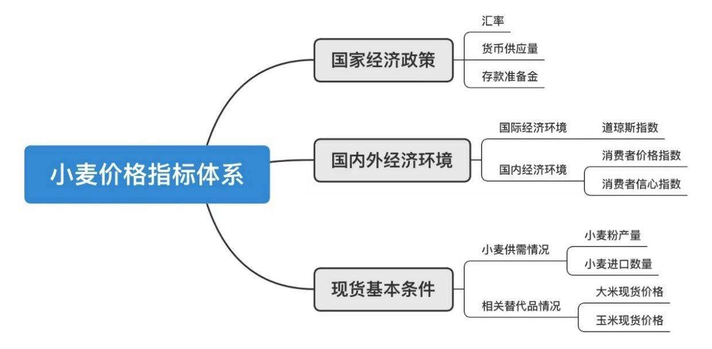
小麦价格指标体系的构建
本研究主要参考战玉锋、刘放和张恒等的研究成果，从国家经济政策、国内外经济环境、现货基本条件三个维度出发，初步筛选出以下影响小麦期货价格的指标。
小麦价格指标体系及其数据来源
具体指标 | 单位 | 对应变量 | 数据来源
人民币实际有效汇率指数 | 2010年=100 | X1 | 国际清算银行
货币供应量M2（同比） | % | X2 | 中国人民银行
人民币存款准备金率 | % | X3 | 国家统计局
道琼斯指数 |  | X4 | Wind数据库
消费者价格指数CPI | % | X5 | 国家统计局
消费者信心指数 |  | X6 | 国家统计局
小麦进口数量 | 吨 | X7 | 海关总署
全球大米实际市场价格 | 美元/公吨 | X8 | 国际货币基金组织
全球玉米实际市场价格 | 美元/公吨 | X9 | 国际货币基金组织

Slide 9
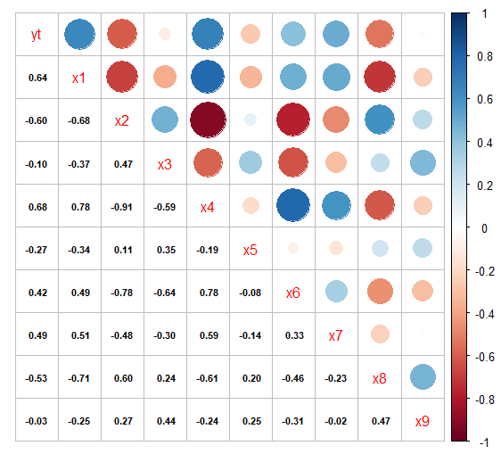
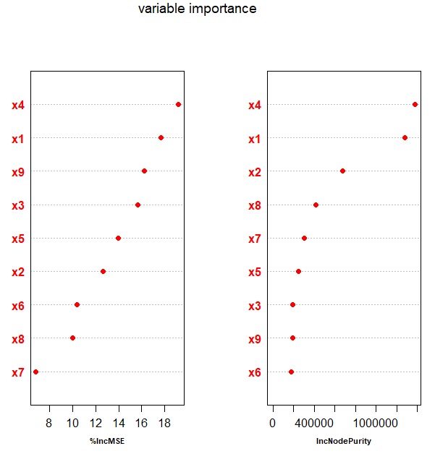
指标分析
Pearson 相关系数热力图
随机森林变量重要性排序图
Notes:
加入影响因素进行预测时变量的选择是关键，将不同的影响因素引入模型进行预测可能会导致不同的预测精度^{[25]}。为筛选出合适的影响变量，首先计算出各影响变量 x1~x9与小麦价格指标 y 的 Pearson 相关系数，明确变量间的相关程度，绘制热力图如下：根据相关系数热力图，可以看出，除x3，x9以外，其他变量与小麦价格yt均呈现较高相关关系，且在相关系数检验中显著。
Pearson 相关系数衡量的是仅为变量间的线性相关程度，为度量变量间的非线性相关程度，以及考虑到变量间存在的高度相关性，本节采用随机森林算法通过将特征按照重要性排序对变量进行筛选。该算法对共线性问题不敏感，比较各因素的重要性大小最终筛选出对结果贡献较大的特征^{[26]}。
因此为得到对小麦价格贡献较大的变量，提高模型的预测能力及拟合速度，采用随机森林模型对各影响因素进行重要性排序，结果如下图所示：“%IncMSE”即increase in mean squared error通过对每一个预测变量随机赋值，如果该预测变量更为重要，那么其值被随机替换后模型预测的误差会增大。因此，该值越大表示该变量的重要性越大。
“IncNodePurity”即increase in node purity，通过残差平方和来度量，代表了每个变量对分类树每个节点上观测值的异质性的影响，从而比较变量的重要性。该值越大表示该变量的重要性越大。

Slide 10
Part 03
小麦现货价格建模预测
Wheat spot price modelling forecasts

Slide 11
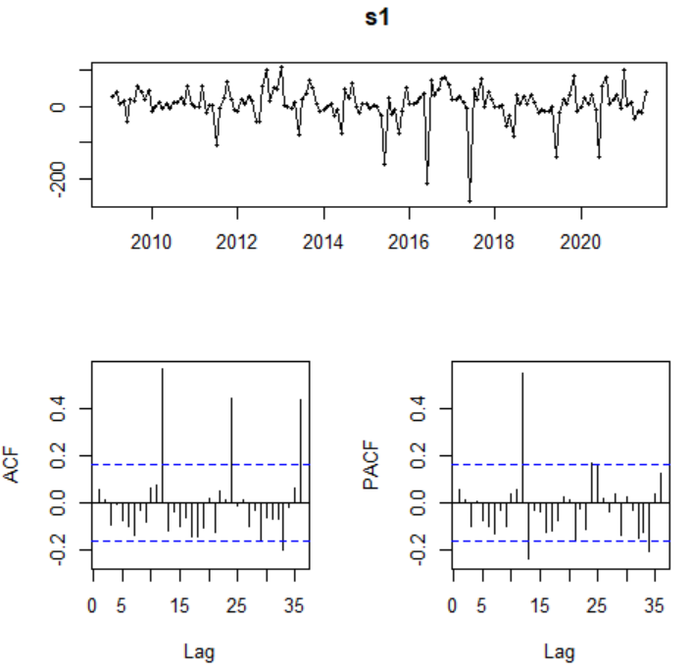
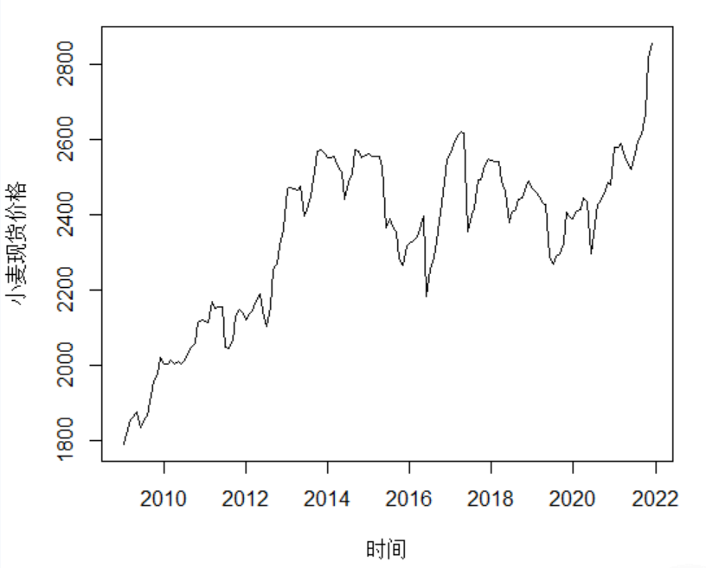

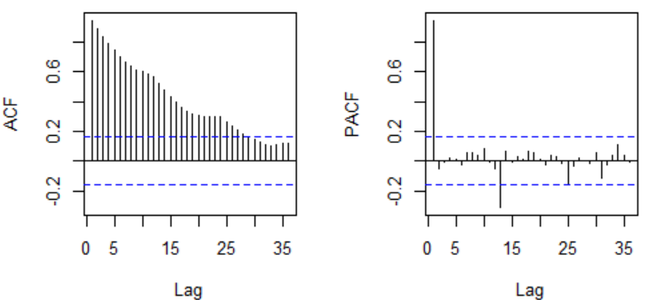
平稳性检验
小麦现货价格原始数据自相关图与偏自相关图
一阶差分和季节差分后的小麦现货价格时序图、ACF图和PACF图
小麦现货价格原始数据时序图

Slide 12
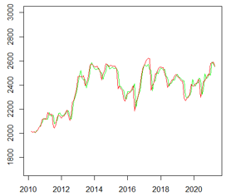
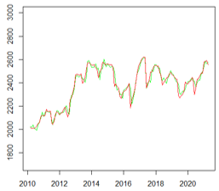
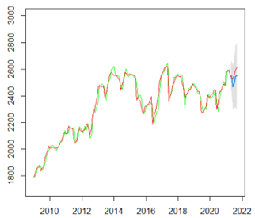
模型预测效果
LSTM
XGBOOST
ARIMA
Notes:
ARIMA:
LSTM:
XGBoost：忽略时间相关性、无法捕捉长期依赖、对于季节性变化的处理有限\对异常值敏感

Slide 13
组合模型
我们考虑将三种模型的优点结合，构建组合模型的思路如下：
首先使用ARIMA模型来捕捉时间序列数据中的线性趋势和季节性模式。
最后，使用XGBoost模型来整合ARIMA和LSTM模型的预测结果，以提高预测精度。
然后，使用LSTM模型来捕捉非线性关系和长期依赖性。

Slide 14
模型预测效果
预测效果的模型结果比较
 | 真实值 | ARIMA | LSTM | XGBoost | 组合模型
2021-05 | 2540 | 2549 | 2494 | 2531 | 2540
2021-06 | 2522 | 2467 | 2502 | 2498 | 2489
2021-07 | 2562 | 2497 | 2507 | 2565 | 2587
2021-08 | 2596 | 2545 | 2551 | 2621 | 2554
2021-09 | 2613 | 2549 | 2584 | 2602 | 2551
平均相对误差 |  | 1.89% | 1.51% | 0.56% | 1.25%
ARIMA与组合模型在测试集预测效果
 | 真实值 | ARIMA | 预测残差 | 组合模型 | 误差 | 相对误差 | 平均相对误差
2021-05 | 2540.00 | 2538.918 | -1.18 | 2540.10 | 0.10 | 0.00% | 1.25%
2021-06 | 2522.22 | 2457.344 | -31.90 | 2489.24 | -32.98 | -1.31%
2021-07 | 2561.67 | 2503.054 | -84.00 | 2587.05 | 25.38 | 0.99%
2021-08 | 2595.56 | 2541.991 | -11.70 | 2553.69 | -41.87 | -1.61%
2021-09 | 2612.78 | 2539.56 | -11.70 | 2551.26 | -61.52 | -2.35%

Slide 15
Part 04
结论
Conclusions

Slide 16
实验结论
在本项目中，LSTM模型在训练集上的拟合性能不如ARIMA模型，但在测试集上的预测精度稍高。
加入影响因素后，XGBoost模型能够有效提升预测精度。
ARIMA-LSTM-XGBoost组合预测模型在小麦价格序列上的预测精度较高，稳定性更好。
组合模型仍具有很高的应用前景，能够更好地捕捉时间序列数据中的非线性关系、噪声和异常值、长期依赖关系以及多元关系。

Slide 17
项目特色与创新点
组合模型的巨大潜力
价格影响因素挖掘
组合模型在预测价格用途上具有巨大可能性，丰富了有关市场价格预测的理论研究。另外，模型的服务对象很广泛，可以应用于农业产业、食品加工业、政府单位、金融机构。通过提供更准确的价格预测，该模型可以帮助提高相关产业的效率、盈利能力和稳定性。。
预测模型的创新
综合考虑了小麦价格时间序列本身的自相关图来确定滞后阶数，发现小麦价格的影响因素从而帮助确定最优模型参数。（例如存在一个滞后12期，即小麦价格受到一年前同样月份的价格影响）
建立小麦价格预测指标体系
本项目考虑到小麦现货价格同时具有线性与非线性特征，选择了适用于线性预测、短期预测精度较高的ARIMA模型拟合趋势，以及选择在处理非线性时间序列数据方面性能较好的其他模型，建立的组合预测模型相比于单一预测模型具有提高精度的优势。
建立了小麦价格预测的指标体系，并利用相关系数与随机森林进行变量筛选，综合考虑了变量间的线性和非线性相关程度，筛选出对小麦现货价格变化贡献较大的特征，有利于提高模型的预测能力与拟合速度。

Slide 18
谢谢老师指导观看
Thanks for watching
答辩人：阮炜霖 郑昊天

